Slide 1
第8章 文 件
Notes:
同学，你好！欢迎同学们选修《麻醉学进展》这门课程。我是主讲老师 ，来自浙江大学医学院附属第二医院麻醉手术部。首先我将讲述一下麻醉学概述中的”麻醉学的起源和发展”。

Slide 2
文件
存储在外部介质上数据的集合，是操作系统数据管理的单位。
使用文件的目的
程序与数据分离，数据共享，数据的长期保存。

Slide 3



文本文件读写实例
从键盘输入成绩存入文件，再从文件读出显示。
#include<stdio.h>
#include<stdlib.h>
#include<string.h>
int main(void){
FILE *fp;
char string[100];
if((fp = fopen("file1.txt","w")) == NULL){
printf("cann't open file");exit(0);
}
while(strlen(gets(string)) > 0){
fputs(string,fp);
fputs("\n",fp);
}
fclose(fp);
if((fp=fopen("file1.txt","r")) == NULL){
printf("cann't open file");exit(0);
}
while(fgets(string,100,fp) != NULL)
fputs(string,stdout);
fclose(fp);
}

Slide 4
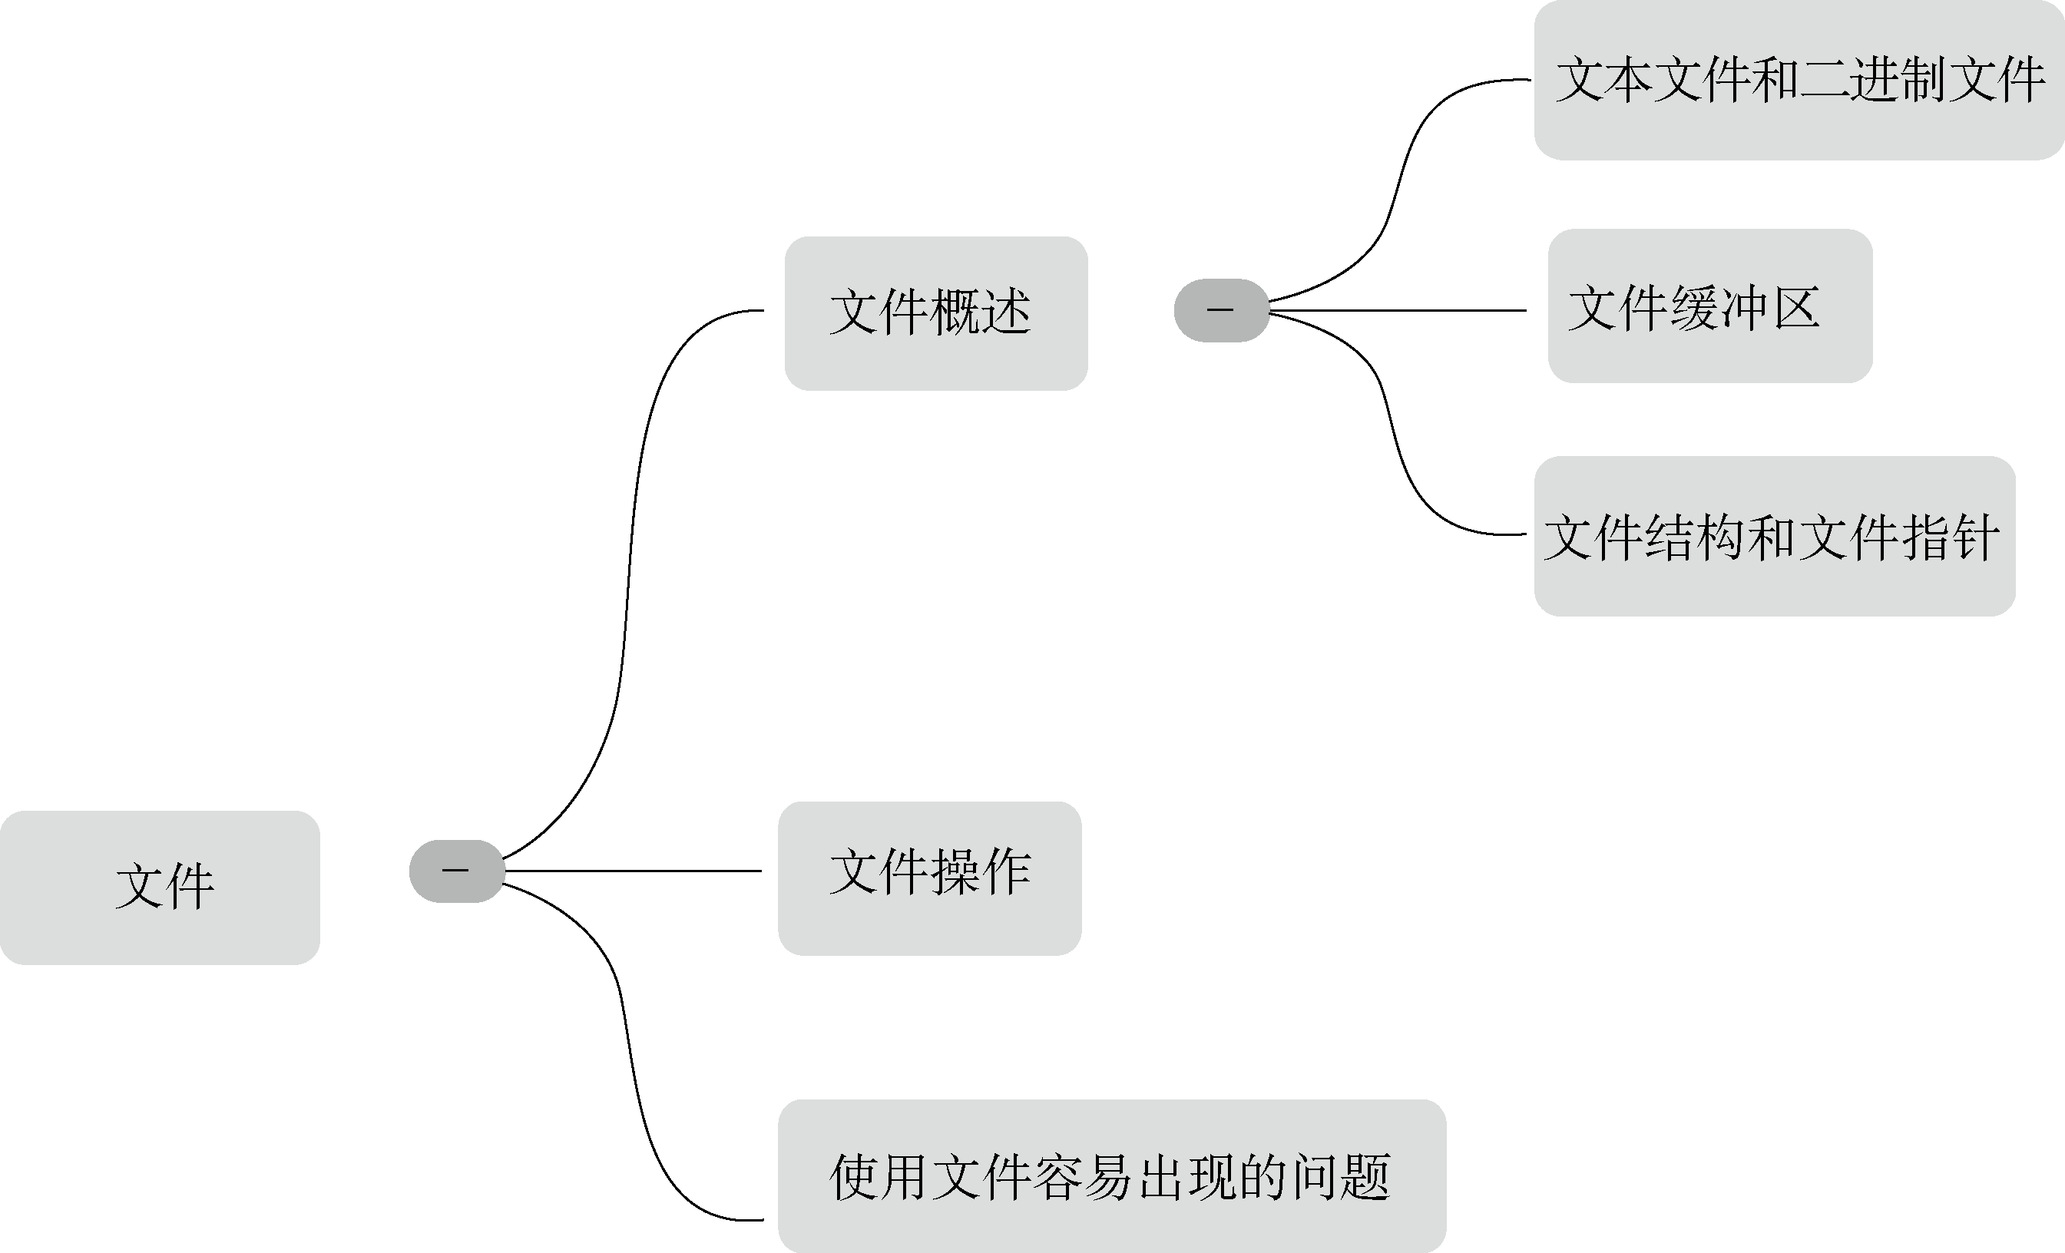
第8章文件 内容导图

Slide 5
8.1 文件概述

Slide 6
1. 文本文件和二进制文件
文本文件：字符编码文件 ，顺序存取方式
二进制文件：值编码文件，随机存取方式
如：int型数10000
ASCII形式
0011000100110000001100000011000000110000
0010011100010000
0010011100010000
内存存储形式
二进制形式

Slide 7
C语言的文件
C语言的文件是一个流式文件字节流或二进制流
字节1
字节2
字节3
. . .
字节n-1
EOF（文件结束符）

Slide 8
2. 文件缓冲区
程序运行时在内存中开辟的暂存数据的区域
文件打开：开辟缓冲区，把文件从外存拷贝到缓冲区
文件关闭：把文件拷贝到外存，释放缓冲区
输入文件缓冲区
磁盘文件
程序数据区
a
输出文件缓冲区

Slide 9
3. 文件结构和文件指针
文件信息用系统定义的名为FILE的结构体描述，
FILE定义在stdio.h中
typedef struct{
int level; //缓冲区“满”或“空”的程度
unsigned flags； //文件状态标志
char fd； //文件描述符号
unsigned char hold； //如无缓冲区则不读取字符串
int bsize； //缓冲区大小
unsigned char _FAR* buffer； //数据传输缓冲区指针
unsigned char _FAR* curp； //文件缓冲区位置
unsigned istemp； //临时文件指示器
short token； //用于有效性检查
}FILE;
管理文件读写过程的指针

Slide 10
C语言文件读写的过程和所用函数
定义文件指针FILE *fp
文件打开
文件定位
文件读/写
文件关闭
文件操作的库函数
fopen()
首位置rewind()、任意位置fseek()
数据块读写 fread() fwrite() 格式读写fscanf() fprintf() 字符读写fgetc() fputc() 字符串读写fgets() fputs()
fclose()

Slide 11
8.2 文件操作

Slide 12
文件的打开fopen与关闭fclose
fopen函数原型： FILE *fopen(char *name, char *mode);
功能：按指定方式打开文件
返值：正常打开返回指向文件结构体的指针
打开失败返回NULL
例：文件打开与测试
FILE *fp;
fp = fopen( "c:\\py\\test.dat", "r");
if(fp == NULL){
printf("File open error!\n");
exit(0);
}
fclose函数原型：int fclose(FILE *fp);
功能：关闭fp指向的文件，释放文件结构体
返值：正常关闭为0，出错时非0
文件使用方式
含义
“r/rb” (只读)
为输入打开一个文本/二进制文件
“w/wb” (只写)
为输出打开或建立一个文本/二进制文件
“a/ab” (追加)
向文本/二进制文件尾追加数据
“r+/rb+”(读写)
为读/写打开一个文本/二进制文件
“w+/wb+”(读写)
为读/写建立一个文本/二进制文件
“a+/ab+”(读写)
为读/写打开或建立一个文本/二进制文件

Slide 13
字符读写函数
#include <stdio.h>
#include<stdlib.h>
int main(void){
FILE *fp;
char ch,*filename="out.txt";
if((fp=fopen(filename,"w"))==NULL){
printf("cannot open file\n");
exit(0);
}
printf("Please input string:");
ch=getchar();
while(ch!='#’){
fputc(ch,fp);
putchar(ch);
ch=getchar();
}
fclose(fp);
}
    fputc()
    函数原型：int fputc(char c, FILE *fp);
    功能：把一字节代码c写入fp指向的文件中
    返值：正常，返回c；出错，返回非0
    fgetc()
    函数原型：int fgetc(FILE *fp);
    功能：从fp指向的文件中读取一字节代码
    返值：正常，返回读到的字符；
    读到文件尾或出错，为EOF
#include <stdio.h>
#include<stdlib.h>
int main(void){
FILE *fp;
char ch,*filename="out.txt";
if((fp=fopen(filename, "r"))==NULL){
printf("cannot open file\n");
exit(0);
}
while((ch=fgetc(fp))!=EOF){
putchar(ch);
}
fclose(fp);
}
【例 8.1】从键盘输入若干字符并保存到文件 out.txt 中，直到输入字符#为止。把字符从文件中读出，并输出到显示器中。

Slide 14
字符串读写函数
#include<stdio.h>
#include<stdlib.h>
#include<string.h>
int main(void){
FILE *fp;
char string[100];
if((fp=fopen("file1.txt","w"))==NULL){
printf("cann't open file");exit(0);
}
while(strlen(gets(string))>0){
fputs(string,fp);
fputs("\n",fp);
}
fclose(fp);
if((fp=fopen("file1.txt","r"))==NULL){
printf("cann't open file");exit(0);
}
while(fgets(string,100,fp)!=NULL){
fputs(string,stdout);
}
fclose(fp);
}
    fputs()
    函数原型：int fputs(char *s, FILE *fp);
    功能：写一个字符串到fp指向的文件
    返值：正常时返回0；出错返回非0
    fgets()
    函数原型：char *fgets(char *s, int n, FILE *fp);
    功能：从fp指向的文件读一个字符串
    返值：正常时返回读取字符串的首地址；
    出错或文件尾，返回NULL
【例 8.2】从键盘读入一个字符串，存入文件中，从文件中读出并显示。

Slide 15
数据块读写函数fread和fwrite
函数原型：
功能：读/写数据块
返值：成功，返回读/写的块数；出错或文件尾，返回0
参数说明：
      typedef unsigned size_t;
      buffer: 指向要输入/输出数据块的首地址的指针
      size: 每个要读/写的数据块的大小（字节数）
      count: 要读/写的数据块的个数
      fp: 要读/写的文件指针
      fread与fwrite 一般用于二进制文件的读/写
size_t fread(void *buffer, size_t size, size_t count, FILE *fp);
size_t fwrite(void *buffer, size_t size, size_t count, FILE *fp);

Slide 16
void save(){
FILE *fp;
int i;
if((fp=fopen("d:\\py\\stu_dat","wb"))==NULL){
printf("cannot open file\n");
return;
}
fwrite(stud, sizeof(struct student_type), N, fp);
fclose(fp);
}
#include <stdio.h>
#include<stdlib.h>
#define N 2
struct student_type{
char name[10];
int num;
int age;
char addr[15];
}stud[N];
int main(void){
int i;
for(i=0;i<N;i++){
scanf("%s%d%d%s",stud[i].name,&stud[i].num,
&stud[i].age,stud[i].addr);
}
save();
display();
}
void display(){
FILE *fp;
int i;
if((fp=fopen("d:\\py\\stu_dat","rb"))==NULL) {
printf("cannot open file\n");
return;
}
for(i=0;i<N;i++){
fread(&stud[i], sizeof(struct student_type), 1, fp);
printf("%-10s %4d %4d %-15s\n",stud[i].name,
stud[i].num,stud[i].age,stud[i].addr);
}
fclose(fp);
}

Slide 17
格式化读写函数fscanf和fprintf
#include <stdio.h>
#include<stdlib.h>
int main(void){
FILE *fp;
int score,i;
if((fp=fopen("Cscore.txt"; "w"))==NULL){
printf("cannot open file\n");
exit(0);
}
for(i=0;i<10;i++){
scanf("%d",&score);
fprintf(fp,"%5d",score);
}
fclose(fp);
}
函数原型：
功能：按格式对文件进行读/写操作
返值：成功，返回读/写的个数；出错或文件尾，返回0
int fprintf(FILE *fp, const char *format[,argument,…]);
int fscanf(FILE *fp, const char *format[,address,…]);
fprintf(fp, “%d,%6.2f”, i, t); //将i和t按%d,%6.2f格式输出到fp文件
fscanf(fp, “%d,%f”, &i, &t); //若文件中有3,4.5, 则将3送入i, 4.5送入t
程序举例：
从键盘输入10个成绩，以格式%5d写到文件Cscore.txt

Slide 18
文件定位函数
rewind函数
功能：移动文件指针到文件头
函数原型：void rewind(FILE *fp)
fseek函数
功能：移动文件读写位置指针
函数原型：int fseek(FILE *fp, int n, unsigned switch)
n为移动的偏移量字节数，为正数，向下移动，为负数，向上移动
switch是移动的起点: 0，文件头；
1，当前位置；
2，文件尾。

Slide 19
谢谢

